Slide 1

УСВРиГР ВКТУ имени Д.Серикбаева
Профилактика
девиантного поведения
Педагог-психолог Жарасбаева Н.К.

Slide 2


Slide 3
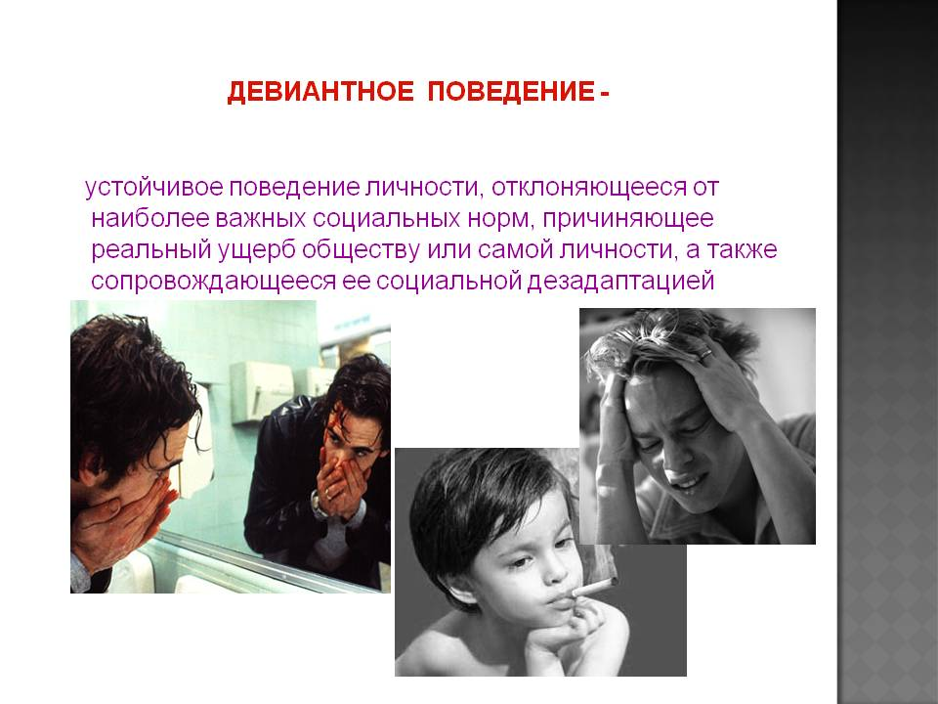

Slide 4
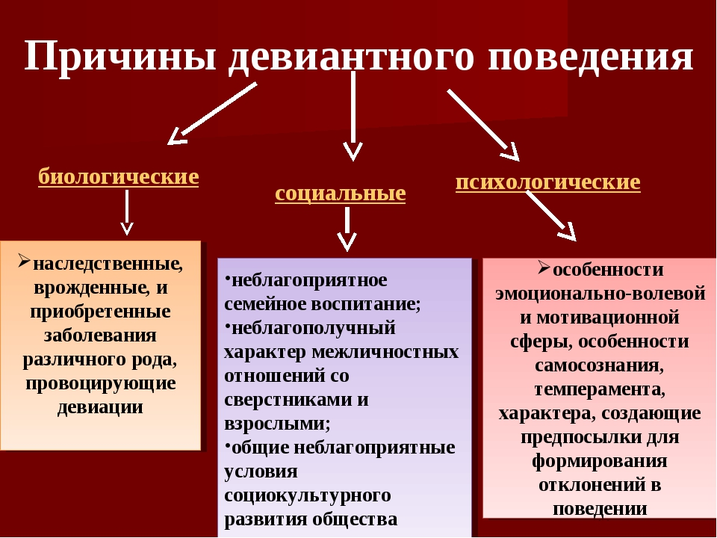

Slide 5
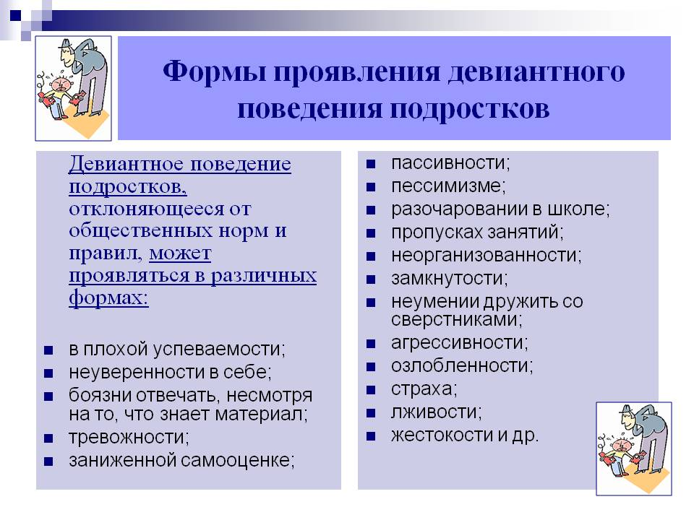

Slide 6
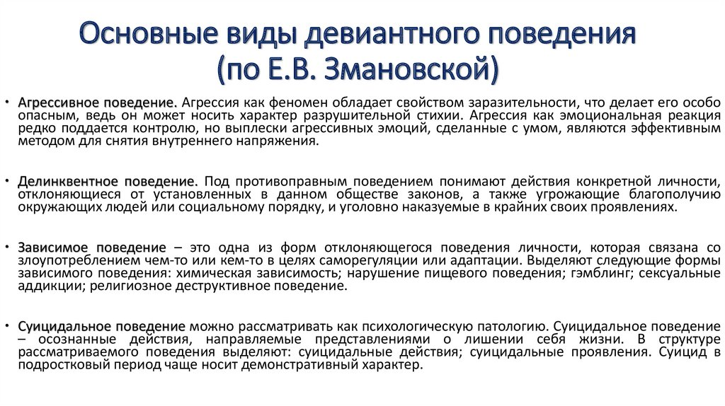

Slide 7
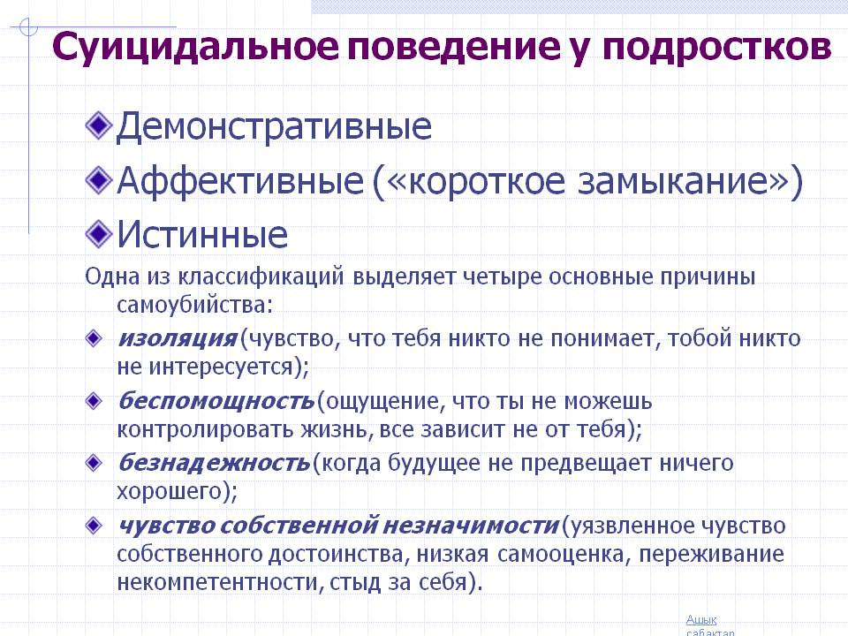

Slide 8


Slide 9


Slide 10


Slide 11


Slide 12
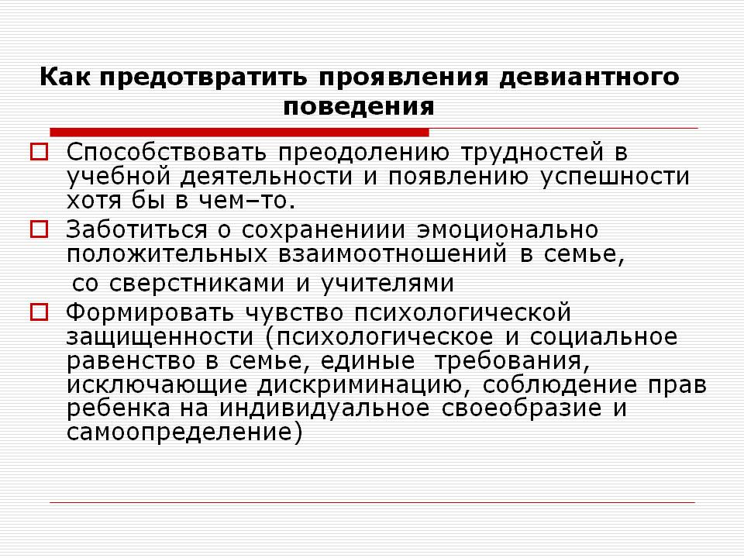

Slide 13
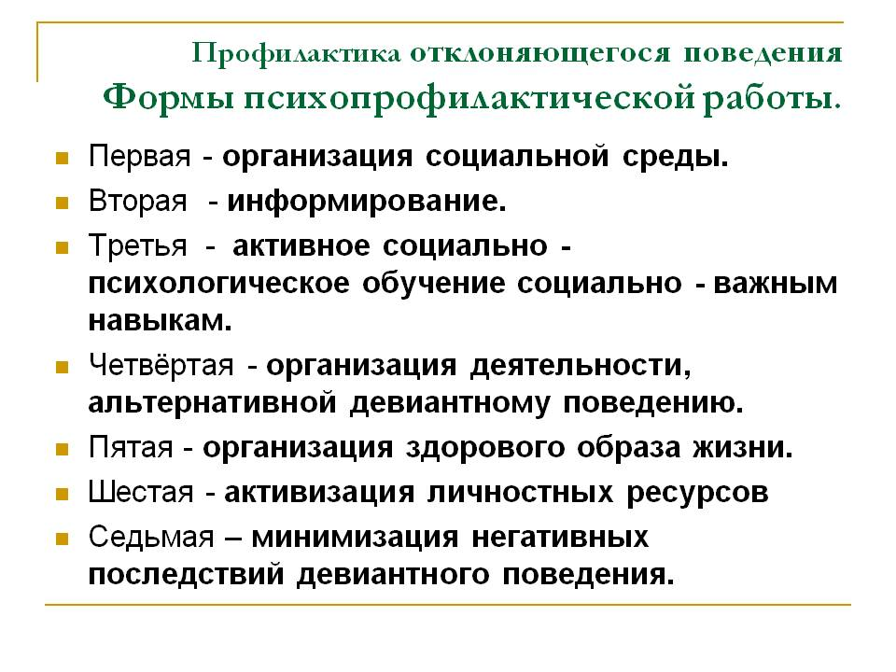

Slide 14


Slide 15


Slide 16


Slide 17
УВАЖАЕМЫЕ РОДИТЕЛИ,
в управлении СВРиГР ВКТУ им. Д.Серикбаева организована работа психологического консультирования студентов и родителей.
График работы педагога-психолога: вторник, четверг с 14.00-17.00 для студентов и родителей
Высшего IT колледжа ВКТУ им. Д. Серикбаева
Примечание: предварительная запись по тел.: +7 776 474 96 97
WhatsApp +7 776 474 96 97
БЛАГОДАРЮ ЗА ВНИМАНИЕ!
С уважением, НК

